Slide 1
К. И. Чуковский «Телефон», «Путаница»

Slide 2
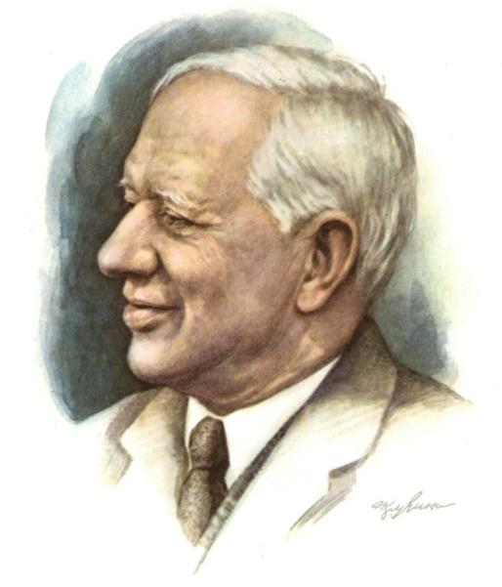
Корней Иванович Чуковский
1882-1969

Slide 3

Корней Чуковский –
это литературный псевдоним писателя.
Настоящее его имя
Николай Васильевич Корнейчуков.

Slide 4
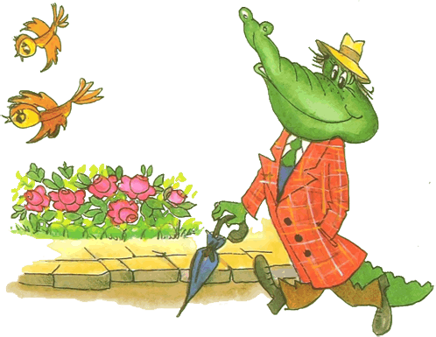
Жил да был крокодил.
Он по улицам ходил. Папиросы курил,
По-турецки говорил –
Крокодил, Крокодил
Крокодилович!

Slide 5
Корней Иванович Чуковский
1882-1969

Slide 6
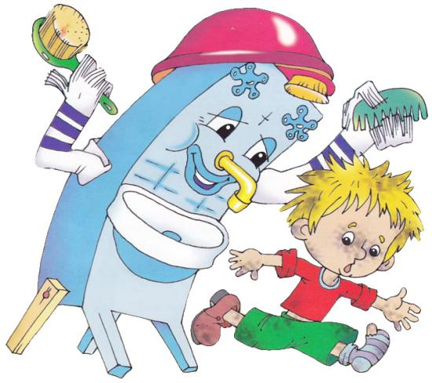
Надо, надо умываться
По утрам и вечерам…

Slide 7








Вспомним произведения
К. И. Чуковского
Вспомним
произведения
К. И. Чуковского

Slide 8



Slide 9


Slide 10


Slide 11


Slide 12


Slide 13


Slide 14


Slide 15


